Slide 1
新约概论(三)
同觀福音

Slide 2
圣经分类合参
旧约（卅九卷）
历史 训诲 预言
摩西的 其他的 智慧书 大先知 小先知
新约（廿七卷）
历史 训诲 (书信) 预言
福音 教会 保罗的 其他的

Slide 3
四福音主題
馬太福音 | 馬可福音 | 路加福音 | 約翰福音
基督是君王 | 基督是僕人 | 基督是人子 | 基督是神子
獅 | 牛 | 人 | 鷹
21:5 | 10:45 | 19:10 | 20:31
向猶太人 | 向羅馬人 | 向外邦人 | 向普世人

Slide 4
撒罗米
太27:56 內中有抹大拉的馬利亞，又有雅各和約西的
母親馬利亞，並有西庇太兩個兒子的母親。
可15:40 还有些妇女、远远的观看．内中有抹大拉的马利亚、又有小雅各和约西的母亲马利亚、并有撒罗米．
可16:1 过了安息日、抹大拉的马利亚、和雅各的母亲
马利亚、并撒罗米、买了香膏、要去膏耶稣的身体。
约19:25站在耶稣十字架旁边的、有他母亲、与他母亲的姊妹、并革罗罢的妻子马利亚、和抹大拉的马利亚。

Slide 5
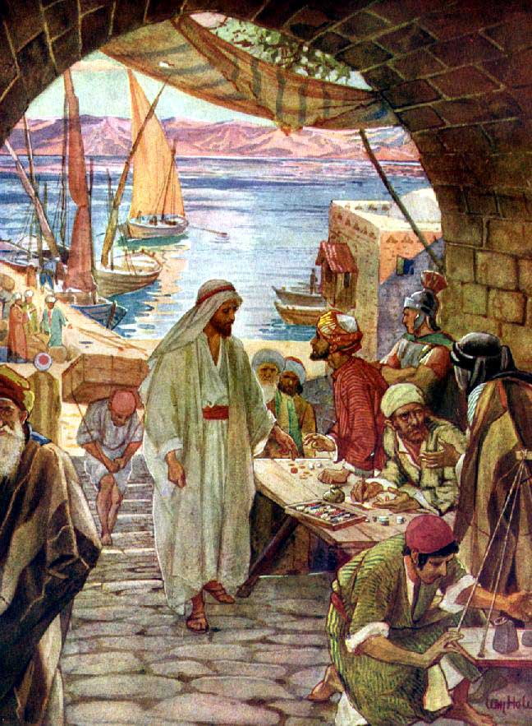
耶稣从那里往前走，看见一个人名叫马太，坐在税关上，就对他说:“你跟从我来。”他就起来跟从了耶稣。(太9:9)
耶稣经过的时候，看见亚勒腓的儿子利未坐在税关上，就对他说：“你跟从我来！”他就起来，跟从了耶稣。(可2:14)
这事以后、耶稣出去、看见一个税吏、名叫利未、坐在税关上、就对他说、你跟从我来。 (路5:27)
你跟从我来。

Slide 6
预备时期 |  | 传道时期 |  |  |  |  |  |  | 荣耀时期
 | 30年 | 约３年半 |  |  |  |  |  | 受难周 | ４０日
 | 童 年 生 活 | 犹太 宣道 | 加利利宣道 |  |  | 犹大 宣道 | 庇西里宣道 | 从 进 京 到 十 架
 |  | 11月 | 5月 | 12月 | 6月 | 3月 | 3月半 |  | 复 活 后 事 迹 | 升 天 时 情 景
 |  | 开 始 传 道 | 宣 布 天 国 | 遭 受 弃 绝 | 完 全 弃 绝 | 专 门 训 练 | 专 门 训 练
太 | 1-2 | 3-4:11 | 4:12-12:14 | 12:15-15:20 | 15:21-18:35 | 19:1,2 | 19:3-20:34 | 21-27 | 28 | --
可 | -- | 1:1-13 | 1:14-3:6 | 3:7-7:23 | 7:24-9:50 | -- | 10 | 11-15 | 16:1-14 | 16:15-20
路 | 1-2 | 3-4:13 | 4:14-6:11 | 6:12-9:17 | 9:18-50 | 10:1-13:21 | 13:22-19:28 | 19:29-23:56 | 24:1-49 | 24:50-52

Slide 7
基督復活后的显现
一、首先显现给抹大拉的马利亚看（可十六章1~ll节；约二十章11~18节)。
二、随后显现给众妇女看（太二十八章8~10节)。
三、同日也显现给彼得看（路二十四章33~34节；参林前十五章5节)。
四、黄昏时向以马忏斯的两门徒显现（路二十四章13~35；可十六章12~12)
五、晚上向楼上的十使徒显现，当时多马不在内（约二十章19~25节）。
六、八天之后，再向十一使徒显现（约二十章24~29节；路二十四章36~43)
七、在加利利，提比哩亚海边向七门徒显现（约二十一章1~22节)。
八、在加利利，向十一使徒显现（太二十八章16~20节；可十六章14~18节)。
九、多次多方显现——一时显给五百多弟兄看，--- 以后显给雅各看，
再显给众使徒看(林前十五6~7)。
十、在橄榄山升天前显现(徒一6~12；路廿四50~51)。

Slide 8
馬太福音特征
(1)犹太色彩最浓厚。 (5)弥赛亚王之主题突出。
(2)引用应验旧约预言多。(6)论天国事最为详细。
(3)引用旧约经文最多。 (7)最富系统性的证述主题。
(4)唯一福音书记有教会。(8)记有“论谈”最多。
a.登山宝训(5-7章)。 d.天国里的大小(18章)。
b.差传宝训(10章)。 e.斥责法利赛人(23章)。
c.天国的比喻(13章)。 f.橄榄山论谈(24-25章)。

Slide 9
。 王的背景 | 1 | 家谱与诞生 | 。 降临
 | 2 | 婴年与童年
。 王的预备 | 3 | 王的先锋与受洗 | 。 传道
 | 4 | 王的试探与宣道
王的宣言 | 5-7 | 登山宝训 | 宪章
王的权柄 | 8-10 | 王的神迹与差传 | 王权
王的被弃 | 11-12 | 王的感叹与被弃 | 遭拒
 | 13-15 | 王的比喻与被拒
 | 16 | 王的门徒
王的训练 | 17-20 | 国度被夺前训练 | 门徒
王的受苦 | 21-27 | 国度被夺之事实 | 十架
王的复活 | 28 | 复活与托付 | 得胜

Slide 10
A传道之前(一1~二23)
B先驱之人(三1~4)
C水的洗礼(三5~17)
D旷野的试探(四1~11)
E国度的传扬(四12~七29)
F国王的显明(八1~十六20)
F国王的被弃(十六21~廿34)
E国度的被弃(廿一1~廿六35)
D花园的苦痛(廿六36~46)
C苦的洗礼(死葬复活)(廿六47~廿八15)
B承后之人(廿八16~18)
A传道之后(廿八19~20)

Slide 11
神如何向人说话？
圣经
圣灵在心里的感动和声音
超自然启示(异象、异梦、预言)
诗歌、讲道、属灵书籍
其他基督徒的劝勉
环境的引导与印证
任何人、事、物

Slide 12
文士、法利赛人的义
天国子民的义
律法的义
圣灵内住活出的义
不可杀人
不向弟兄动怒
不可奸淫
不见妇女动淫念
不可背誓
不起誓，是就说是
以眼还眼
走第二里路
爱邻舍
爱仇敌

Slide 13
“馬可福音”可稱“彼得福音”
A.馬可是彼得“屬靈的兒子”，當彼得
晚年去羅馬時，馬可也陪伺在旁。
B.馬可福音書中描述記事、觀察精細、
如親歷其境。
C.有一些記述，只有彼得本人才能知道。
D.特別強調彼得之處。

Slide 14
馬可福音特征
(1)馬可福音大体上是按照所发生时间的次序写的。
(2)馬可福音是四福音最短的一卷，但所记史事实更详尽。
(3)本书略过主耶稣的出生和早年事迹，只记述祂公开服事的片段， 尤其强调祂后期的服事，几乎用了三分之一的篇幅来叙述祂
最后一周受难的经过。
(4)本书中的主耶稣，以仆人的姿态出现，偏重在医病、赶鬼等神 迹奇事，而少有长篇教训和比喻；仆人當少说话，多作事。
(5)馬可福音表明主耶稣是『仆人』，故遣词用字也相当特别， 「立刻」、「随即」有四十多次，以显明祂的工作几无间断。
(6)本书所描述的主耶稣这位神的仆人，乃是极其勤劳、忙碌的。

Slide 15
“路加福音”又称“保罗福音”
(一)常常祷告(18:1)；比较：不住的祷告(帖前5:17)。
(二)时时儆醒，常常祈求(21:36)；比较：总要儆醒、谨守(帖前5:6)。
(三)主果然复活，已经现给西门看了(24:34)；比较：第三天复活了，
并且显给矶法看(林前15:4~5)。
(四)人子来，为要寻找拯救失丧的人(19:10)；比较：基督耶稣降世，
为要拯救罪人(提前1:15)。
(五) 路加和保罗把主的话继续记下去：「这是我的身体，为你们舍的；
你们也应当如此行，为的是记念我」(22:19；林前11:24)。
(六)我实在告诉你，今日你要同我在乐园里了(23:43)；比较：人心里相信， 就可以称义；口里承认，就可以得救。罗10:10)。

Slide 16
路加福音特征
路加福音是一本:
(一)『外邦人的福音书』 (六)『对人感兴趣的福音书』
(二)『普世性的福音书』 (七)『祷告的福音书』
(三)『穷人的福音书』 (八)『靠圣灵行事的福音书』
(四)『妇孺的福音书』 (九)『喜乐的福音书』
(五)『被遗弃者的福音书』(十)『教导正确金钱观的福音书』

